Slide 1
Igrice

Slide 2
Counter-Strike
Counter-Strike je pucačina iz 1. lica
Vjerojatno je vrlo popularna igrica svih vremena
Igrica je osmišljena tako da postoje 2 tima (CT i T)
Postoje CS 1.6, 1.3. Global Offensive, Condition Zero, 2.0, 1.7, Source…

Slide 3
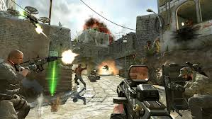
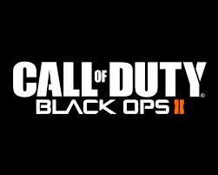
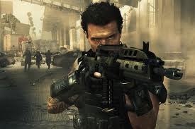
Call of Duty
Najpopularnija je pucačina svih vremena
Većina serijala se bazira na Drugom svjetskom ratu, ali noviji serijali su u modernom ratu
Postoje CoD 1,2,3, mw1, mw2, mw3…

Slide 4
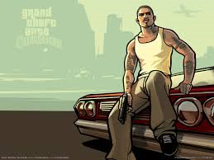
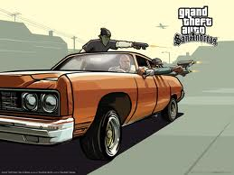
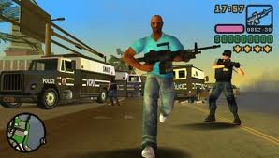
Grand Theft Auto
Igra dopušta da se igrač okuša kao kriminalac koji može slobodno ići gradom
Raznovrsne misije su zadane, kao što su pljačke banaka, ubojstva i drugi zločini
Vrste: Vice City, San Andreas, GTA 3, 4, i sad će izaći GTA 5

Slide 5
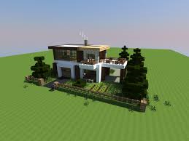
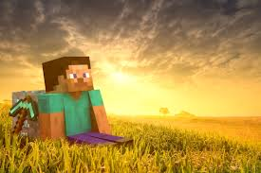
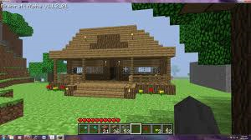
Minecraft
Minecraft je igrica koju je izumio Mojang
Igrica je napravljena od kockica, a temelji se na preživljavanju ili slobodnoj gradnji
Igrica je vrlo poznata diljem svijeta
Za Minecraft je potrebna Java

Slide 6
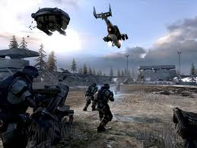
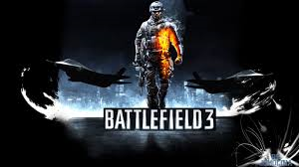
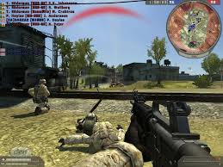
Battlefield
Battlefield je sudar naoružane vojne jedinice ili grupe kojoj je cilj poraziti neku drugu vojnu jedinicu ili grupu
Bitke se uglavnom vode u toku nekog rata,kao njegov dio

Slide 7
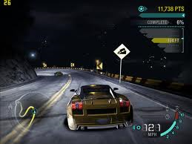
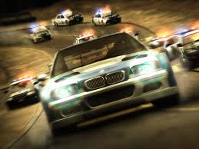
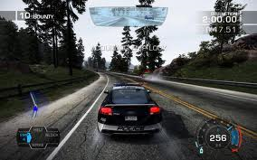
Need For Speed
Need For Speed je serija računalnih igara koje izdaje Electronic Arts
Do kolovoza 2009. godine Need for Speed je prodan u više od 100 milijuna primjeraka
NFS je igrica u kojima se ilegalno utrkuješ

